Slide 1

C# 미니게임
임수환

Slide 2
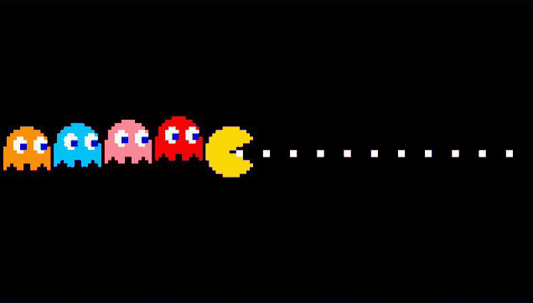


목 차
개발 환경
메인 디자인
GAME 1
랭킹 시스템

Slide 3




개발 환경
개발언어
IDE 툴
C#
Visual Studio

Slide 4

GAME1
Good zzang

Slide 5
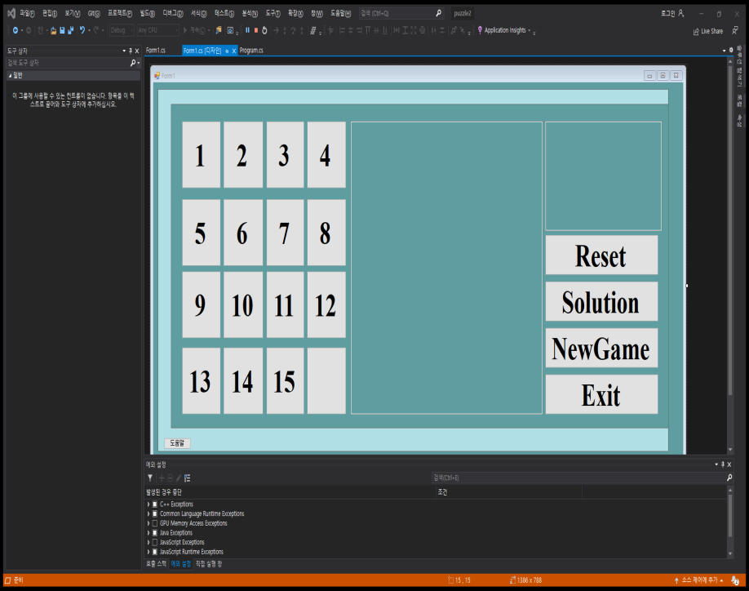
메인 디자인

Slide 6

GAME
PUZZLE
PUZZLE 게임에 대해 알아보자
임 수 환

Slide 7
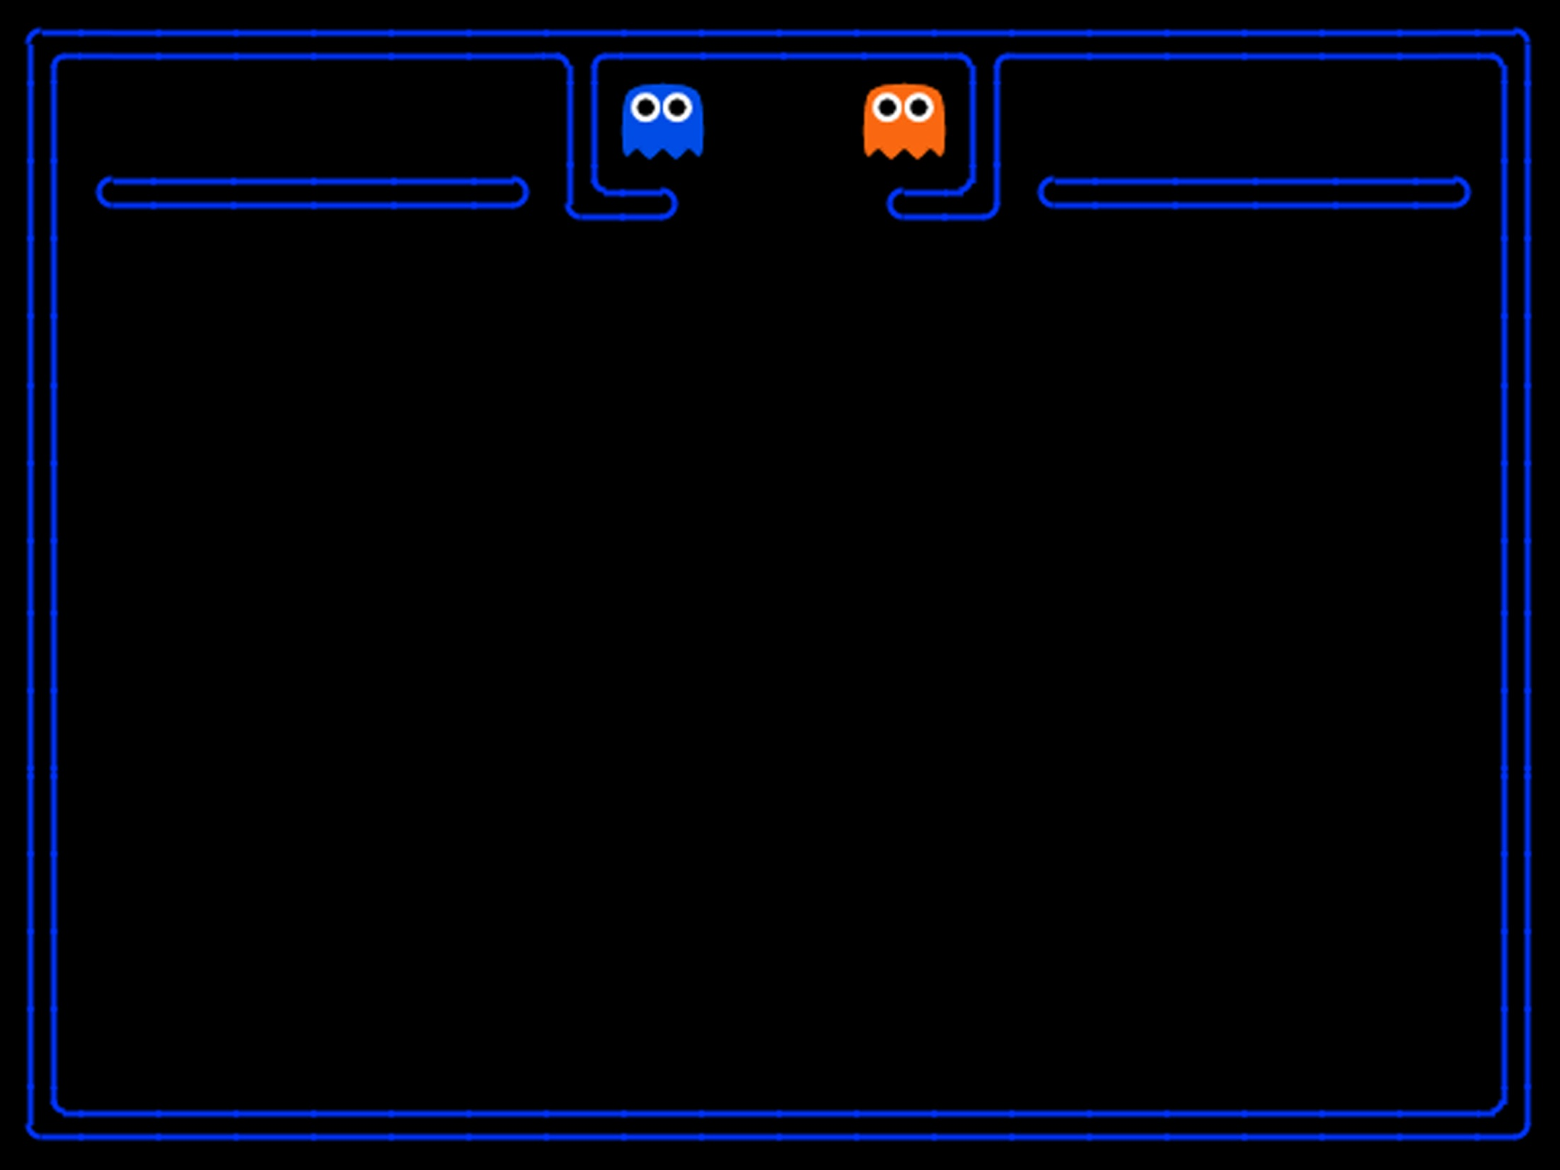



0
ROUND
기획의도
- c# window form 을 보다 쉽게 이해하고 재미있게 알아가기위해 간단한 게임을 개발 하였습니다.
사람들은 이게임을 통해 c#의 이해와 재미를 추구 할 수 있음.
상세 가이드
for문 , if 문 ,(do)while 문 등을 활용 하고
Form 의 button과 label에 이벤트를 추가하여 여러 가지 form 의 기능들을 구현 하였습니다.
C#문법의 기본을 활용 하여 만든 게임 입니다.

Slide 8



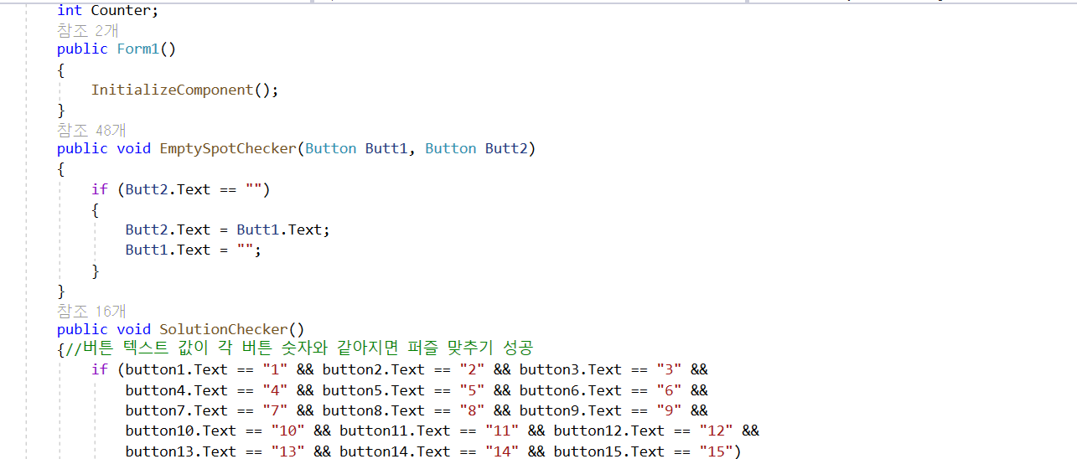
2
ROUND
코드 설명
우선textbox에 적용될counter 라는 변수를 선언해주고 퍼즐 버튼에 쓸 텍스트 값을 각각저장 합니다

Slide 9
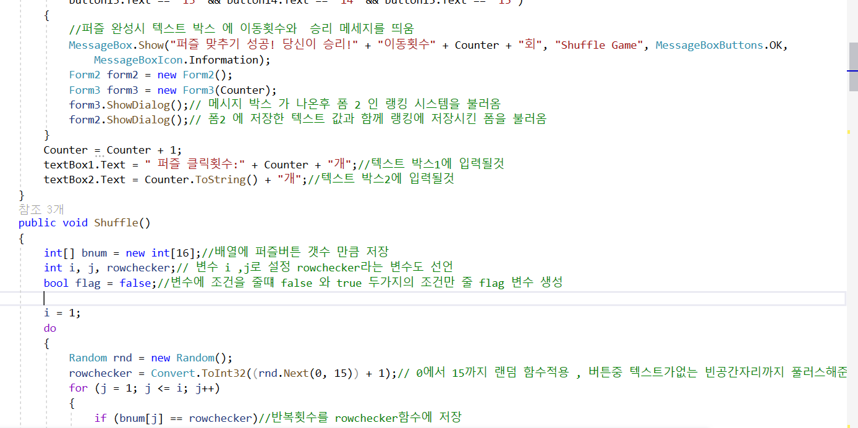
3
ROUND
코드 설명
게임완료시 뜰 메세지박스와 랭킹시스템을 나오게할 코드입니다
퍼즐의 버튼을 배열에 저장하고
이 배열을 섞어줄 랜덤 함수 사용

Slide 10
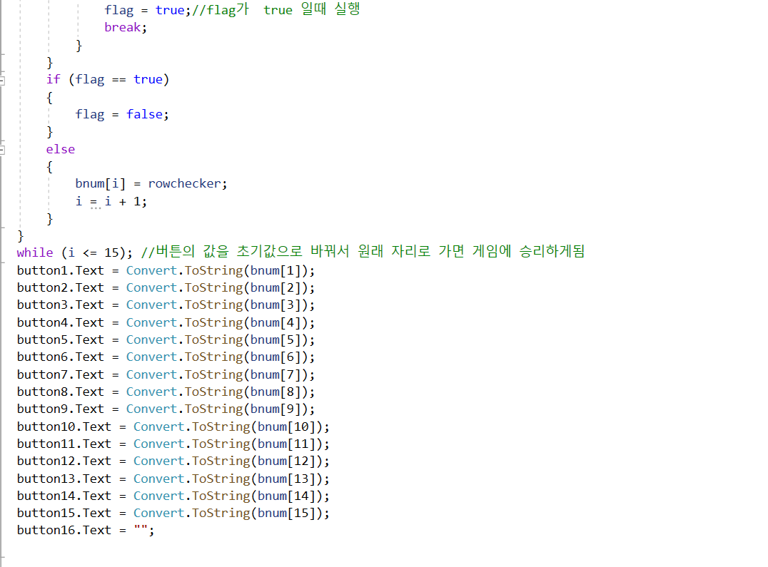
4
ROUND
코드 설명
do while문을 사용해 버튼의 텍스트를 배열에 저장

Slide 11
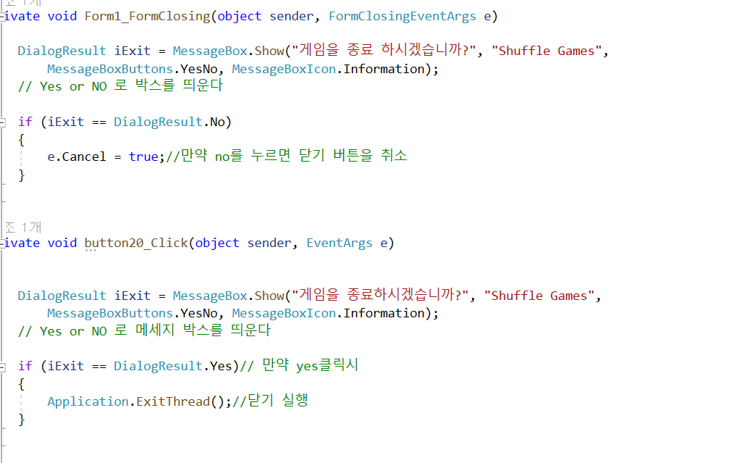
5
ROUND
코드 설명
Exit(게임 종료) 버튼 클릭
시 나올 메시지 박스를
yes와 no문구와
함께 나오게 할 코드

Slide 12
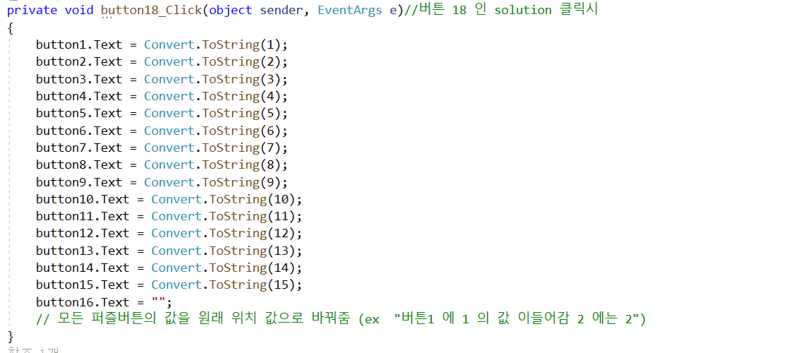
6
ROUND
코드 설명
버튼solution클릭 시 버튼의 텍스트 값을 원래 대로 바꿔줄 코드

Slide 13
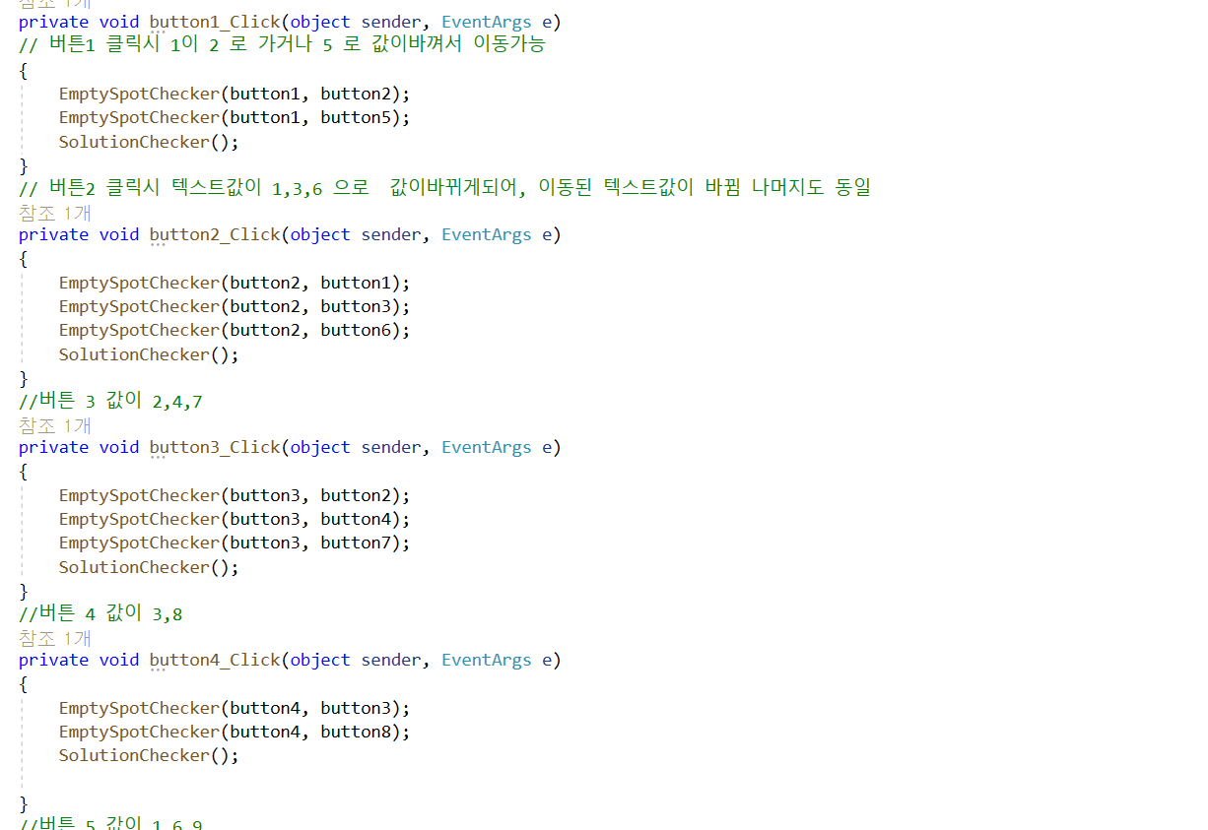
7
ROUND
코드 설명
퍼즐 버튼 에 빈 공간 버튼 클릭 시
이동 가능한 공간을 만들어줄 코드
버튼 16까지 비슷한 코드입니다

Slide 14
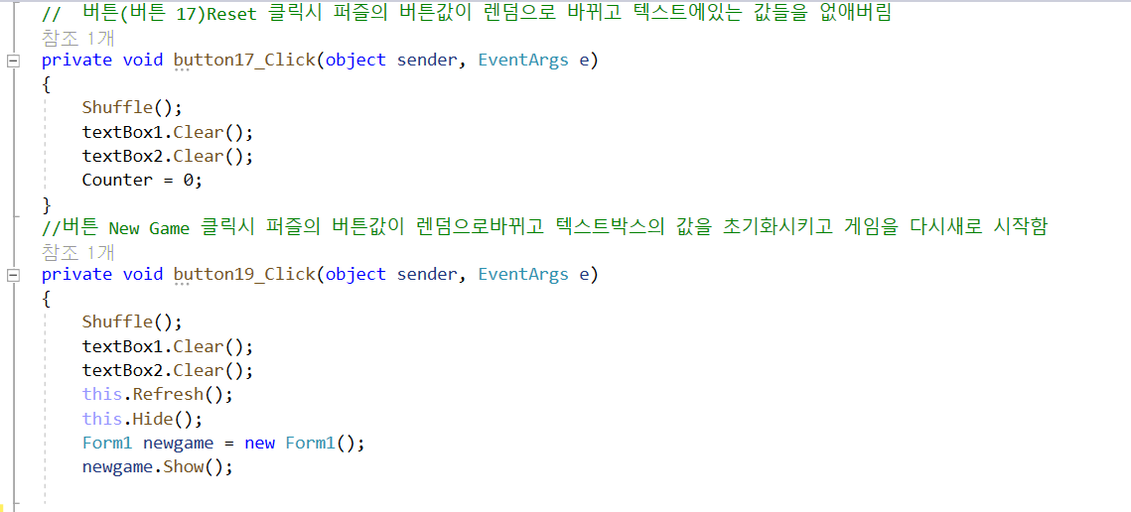
8
ROUND
코드 설명
reset , New Game 클릭시 퍼즐 버튼의 위치가 섞이게 해주는 코드와 텍스트
박스 내용을 초기화 시켜줄 코드

Slide 15
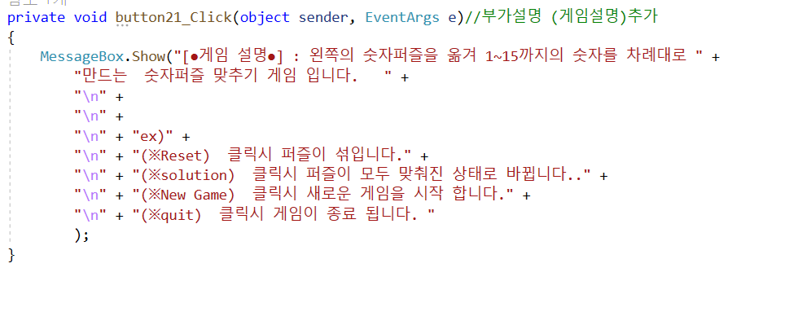
9
ROUND
코드 설명
도움말 버튼 클릭 시 나올 메시지
박스 내용

Slide 16
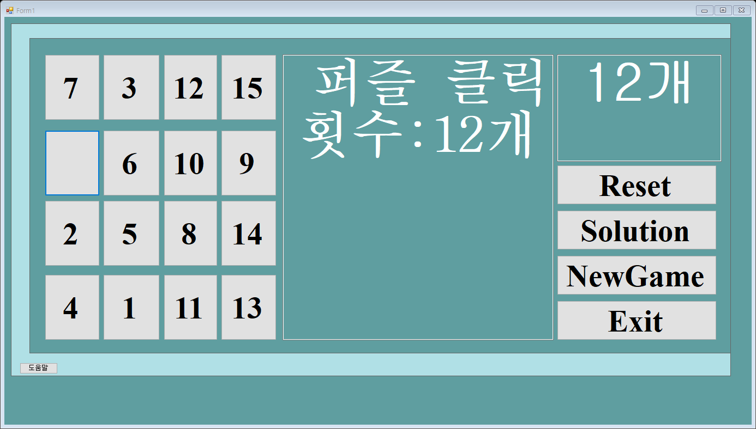
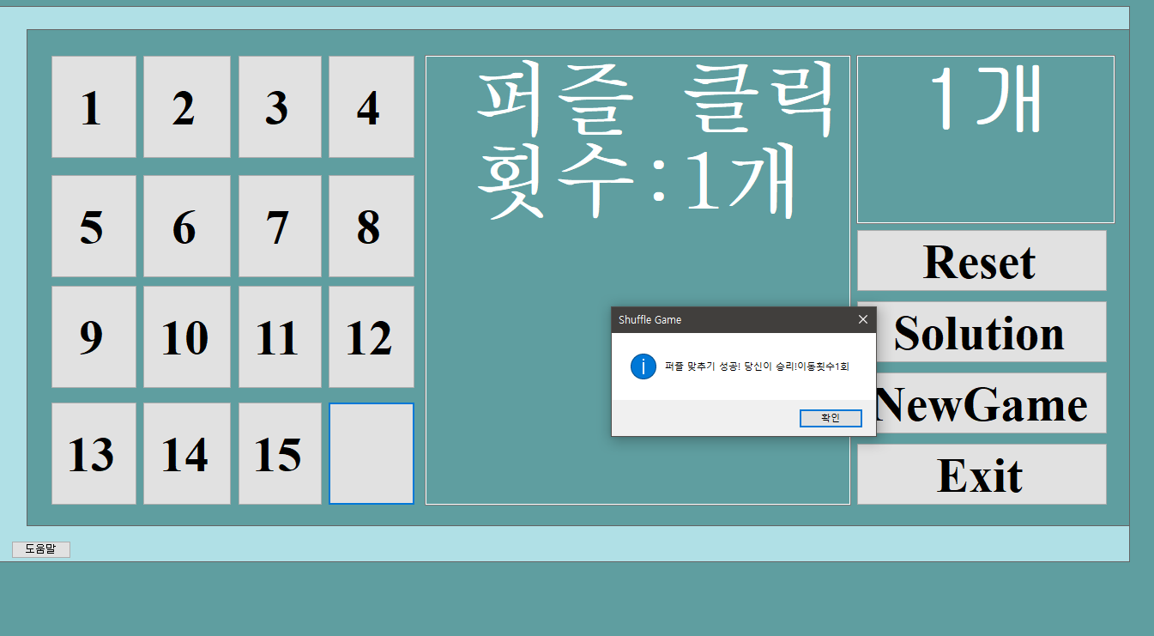
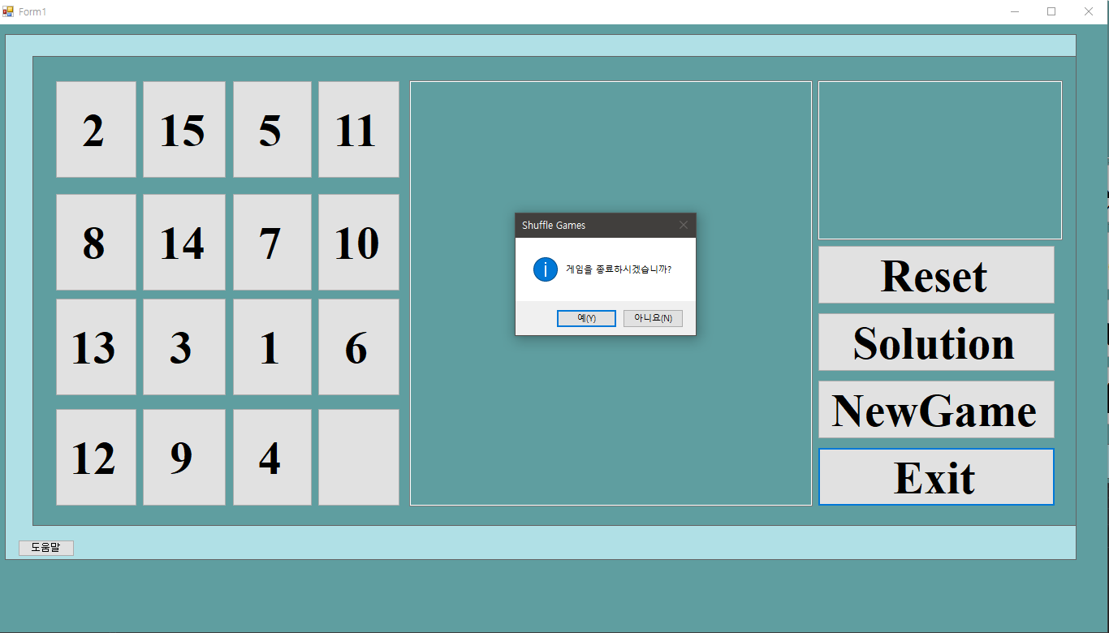
10
ROUND
실행 결과
실행 결과
1.메인 화면
2.게임시작
3.게임완료
4.게임 종료

Slide 17
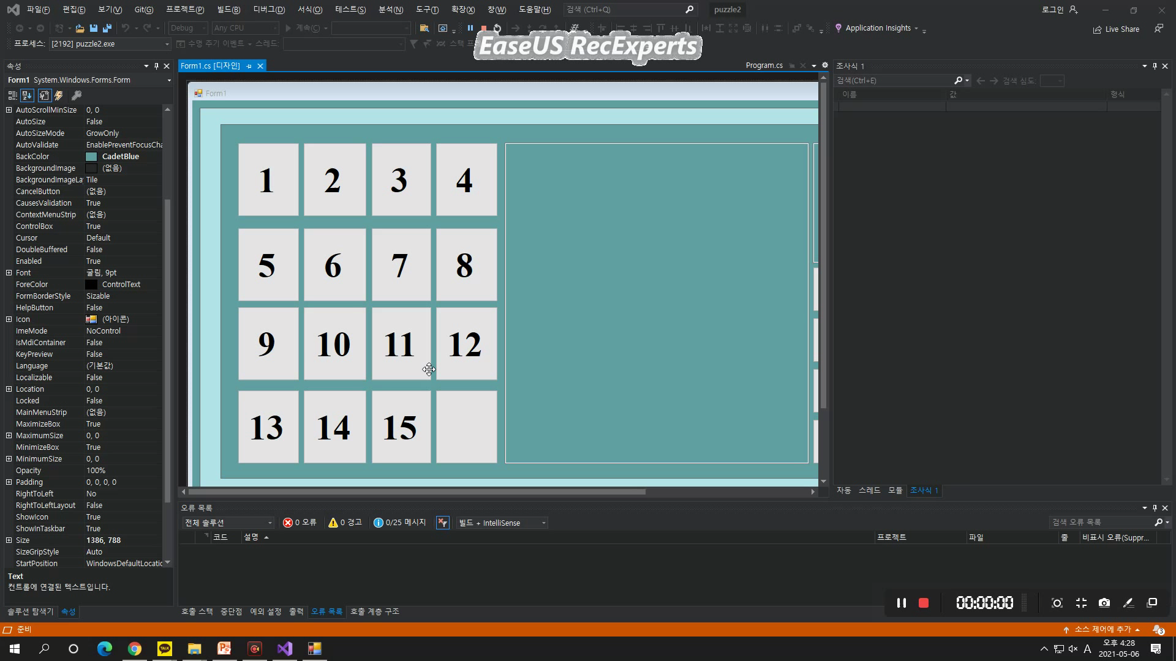
11
ROUND
게임 영상

Slide 18
랭킹시스템
Good zzang

Slide 19

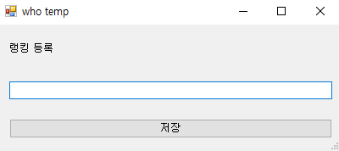
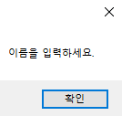
2
ROUND
랭킹 저장
textBox에 이름을 입력하여 저장
이름을 입력하지 않고 저장을 누른 경우
해당 메시지 박스가 뜸

Slide 20

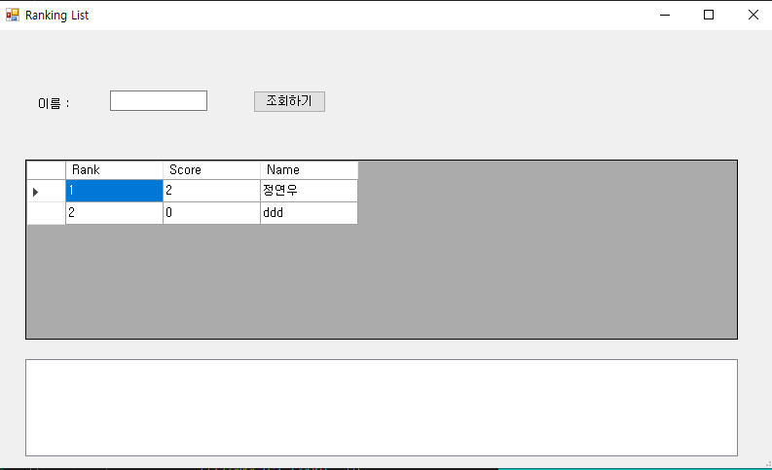
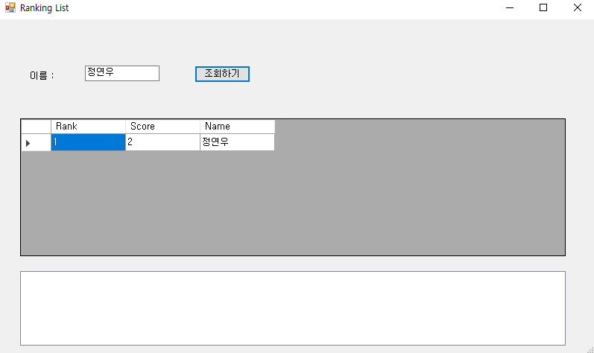
3
ROUND
저장한 랭킹 조회
올바른 이름을 입력하고 조회하기를 누르면
해당 이름을 조회

Slide 21
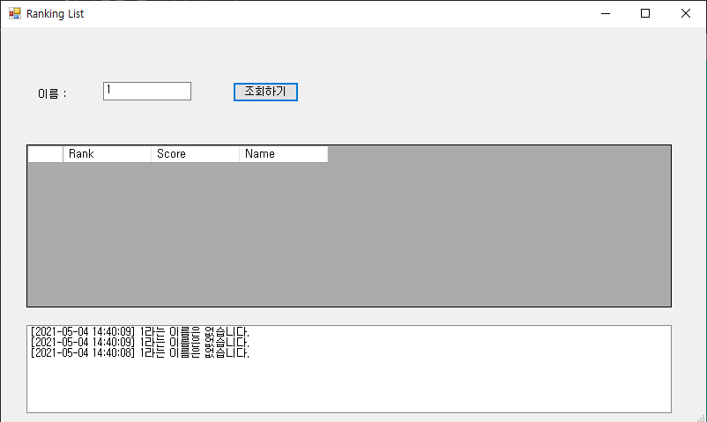
예외 처리
4
ROUND
없는 이름을 입력한 후 조회를 하면 List박스에 이름이 없다고 뜸

Slide 22
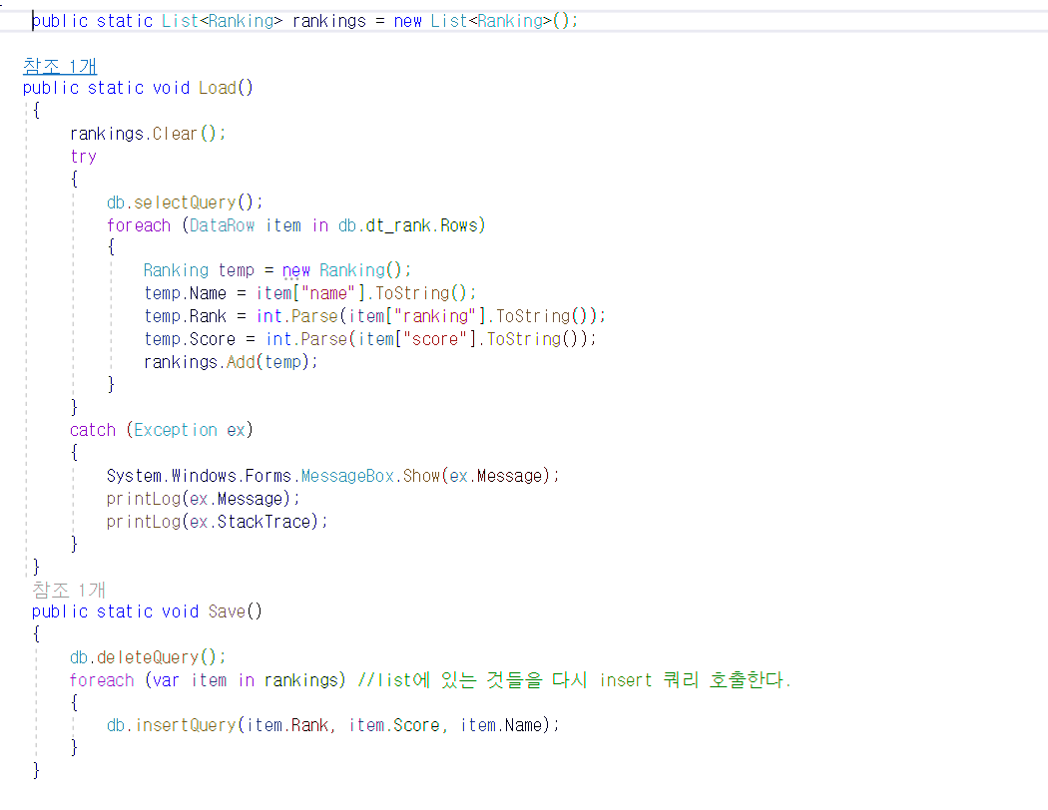
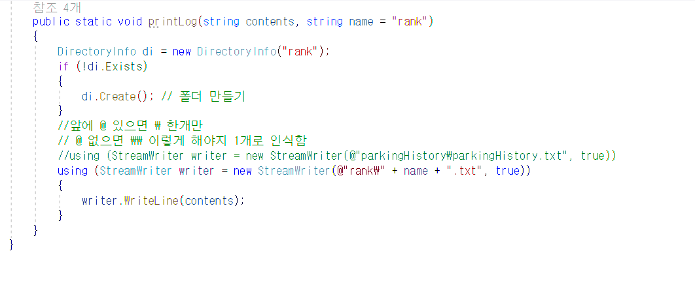
RANKING
FORM관련 코드
1
ROUND

Slide 23
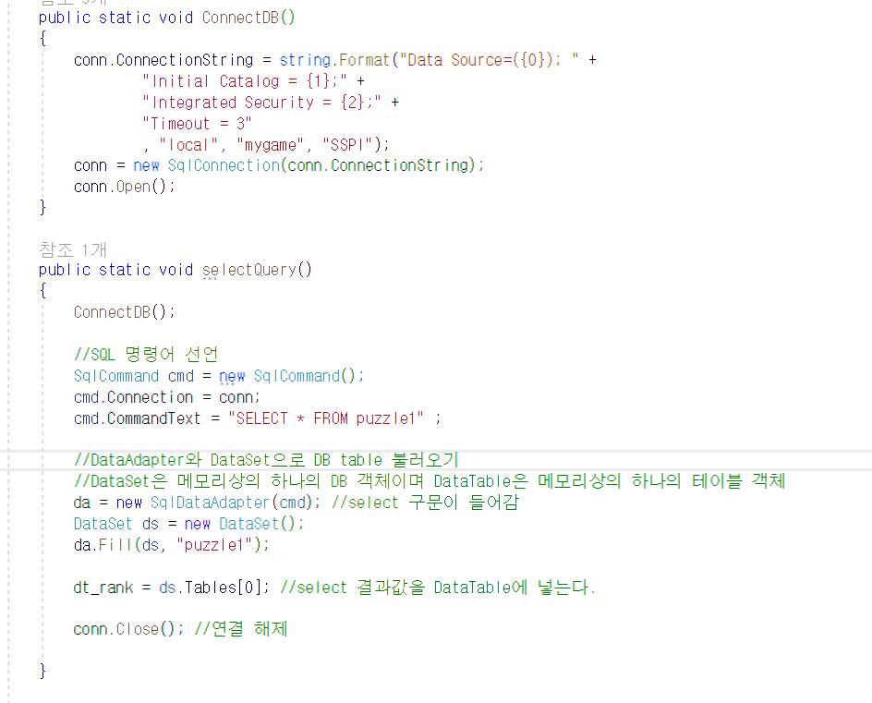
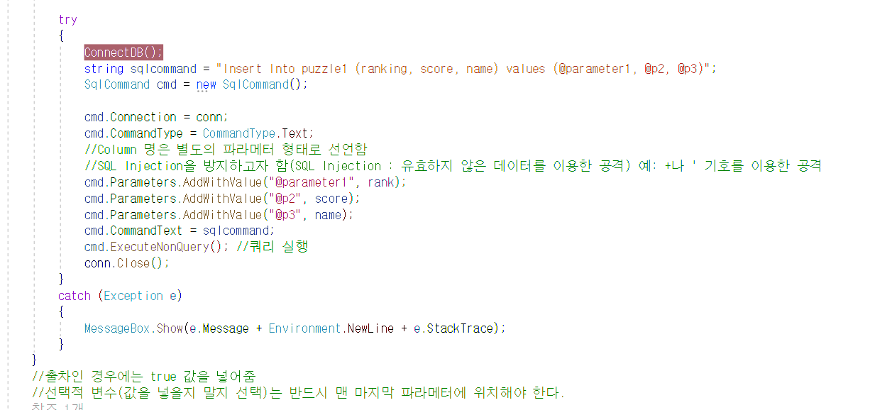
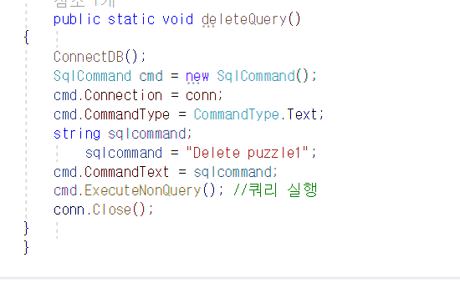
RANKING
DB연동하기
1
ROUND
1
2
3

Slide 24
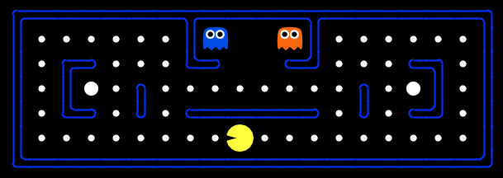
THANK YOU

